Slide 1


Do It! 안드로이드 앱 프로그래밍
개정8판
안드로이드 스튜디오 4.2 이상 기준
Jun. 2021
저자 : 정재곤
Notes:
○ 본 강의 자료는 이지스퍼블리싱(주)에서 제공하는 강의 교안입니다.
○ 본 강의 자료의 폰트는 ‘나눔고딕’을 기준으로 합니다. 만약 이 폰트가 없다면 폰트를 설치한 후 교안 파일을 여십시오.
○ 본 강의 교안은 아래 출판 서적의 내용을 기준으로 구성되었습니다. 또한 다수의 기타 서적이나 사이트를 참조하였습니다. 레퍼런스를 참조하십시오.
2021, 정재곤, “Do it! 안드로이드 앱 프로그래밍(개정8판)”, 이지스퍼블리싱(주)
- 강의 교안에 사용된 화면 캡쳐나 실습 자료의 경우에는 문서 업데이트에 따라 변경될 수 있습니다.

Slide 2

Do It! 안드로이드 앱 프로그래밍
둘째 마당 – Chapter 09
스레드와 핸들러 이해하기

Slide 4




이번 장에서는 무엇을 다룰까요?
동시에 여러 작업을 할 수 있는 방법을 알고 싶어요.
스레드를 사용하는 방법에 대해 알아볼까요?
핸들러라는 것을 이용해 UI를 업데이트해 볼까요?
AsyncTask 객체를 만들어 쉽게 실행하는 방법을 알아볼까요?
스레드를 이용해 애니메이션을 만들어 볼까요?

Slide 5
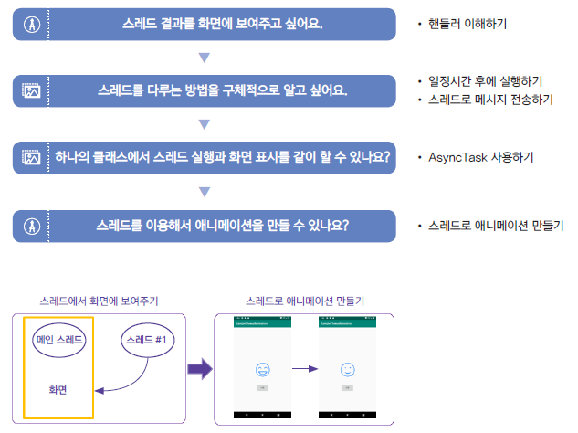
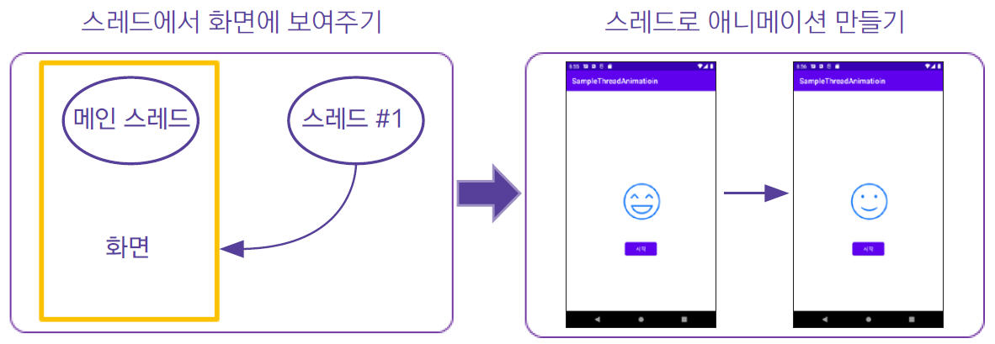
이번 장에서는 무엇을 다룰까요?

Slide 6





강의 주제 및 목차
강의 주제
스레드와 핸들러에 대해 이해하기
1
핸들러 이해하기
목 차
일정시간 후에 실행하기
2
3
스레드로 메시지 전송하기
4
AsyncTask 사용하기
5
스레드로 애니메이션 만들기

Slide 7






둘째마당 – CH9. 스레드와 핸들러 이해하기
1.
핸들러 이해하기

Slide 8
멀티 스레드
메인 액티비티
애플리케이션이 실행될 때 하나의 프로세스에서 처리
이벤트를 처리하거나 필요한 메소드를 정의하여 기능을 구현하는 경우에도 동일한 프로세스 내에서 실행
문제점
대기 시간이 길어지는 네트워크 요청 등의 기능을 수행할 때는 화면에 보이는 UI도 멈춤 상태로 있게 됨
해결 방안
하나의 프로세스 안에서 여러 개의 작업이 동시 수행되는 멀티 스레드 방식을 사용
멀티 스레드
같은 프로세스 안에 들어 있으면서 메모리 리소스를 공유하게 되므로 효율적인 처리가 가능
동시에 리소스를 접근할 경우 데드락(DeadLock) 발생
공통 메모리 리소스
메인 스레드
(Main Thread)
(1) 프로젝트 생성 시
공통 메모리 리소스
스레드 #1
(Thread-1)
스레드 #2
(Thread-2)
메인 스레드
(Main Thread)
(2) 별도의 스레드 생성 시
[멀티스레드 시스템에서 시스템에서 공통 메모리 리소스 접근]
1. 핸들러 이해하기

Slide 9
핸들러 사용하기
시나리오 | 설 명
서비스 사용 | 백그라운드 작업은 서비스로 실행하고 사용자에게는 알림 서비스를 이용해 알려줌 만약 메인 액티비티로 결과값을 전달하고 이를 이용해 다른 작업을 수행하고자 한다면 브로드캐스팅을 이용하거나 하여 결과값을 전달할 수 있음
스레드 사용 | 스레드는 동일 프로세스 내에 있기 때문에 작업 수행의 결과를 바로 처리할 수 있음 그러나 UI 객체는 직접 접근할 수 없으므로 핸들러(Handler) 객체를 사용함
1. 핸들러 이해하기

Slide 10
표준 자바에서 스레드 사용 방법
스레드는 new 연산자를 이용하여 객체를 생성한 후 start() 메소드를 호출하면 시작함
Thread 클래스에 정의된 생성자는 크게 파라미터가 없는 경우와 Runnable 객체를 파라미터로 가지는 두 가지로 구분함
running = true;
Thread thread1 = new BackgroundThread();
thread1.start();
1. 핸들러 이해하기

Slide 11
표준 자바에서 스레드 사용 방법 (계속)
버튼을 누르면 value 변수에 들어있는 정수 타입의 값을 텍스트뷰에 보여줌
스레드를 ‘BackgroundThread’라는 이름으로 정의
class BackgroundThread extends Thread {
public void run() {
while (running) {
try {
Thread.sleep(1000);
value++;
} catch (InterruptedException ex) {
Log.e("SampleJavaThread", "Exception in thread.", ex);
}
}
}
}
1. 핸들러 이해하기

Slide 12
메시지 전송하여 실행하기
메인 스레드
- 애플리케이션 객체인 액티비티, 브로드캐스트 수신자 등과 새로 만들어지는 윈도우를 관리하기
위한 메시지 큐(Message Queue)를 실행함
메시지 큐 : Message Queue
- 순차적으로 코드를 수행함
핸들러 : Handler
- 메시지 큐를 이용해 메인 스레드에서 처리할 메시지를 전달하는 역할을 담당함
- 특정 메시지가 미래의 어떤 시점에 실행되도록 스케줄링 할 수 있음
1. 핸들러 이해하기

Slide 13
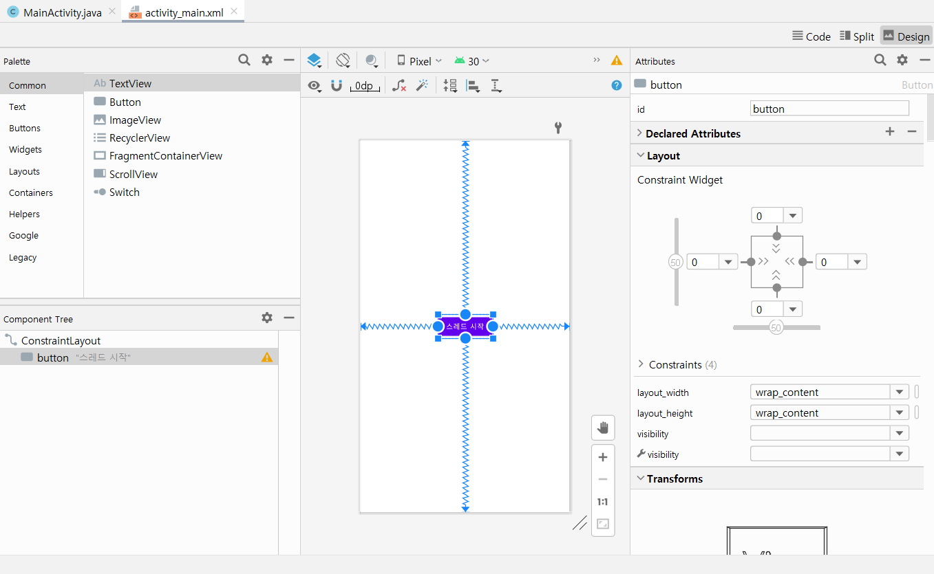
스레드 사용하기
SampleThread 프로젝트 만들고 화면 레이아웃 구성
1. 핸들러 이해하기

Slide 14
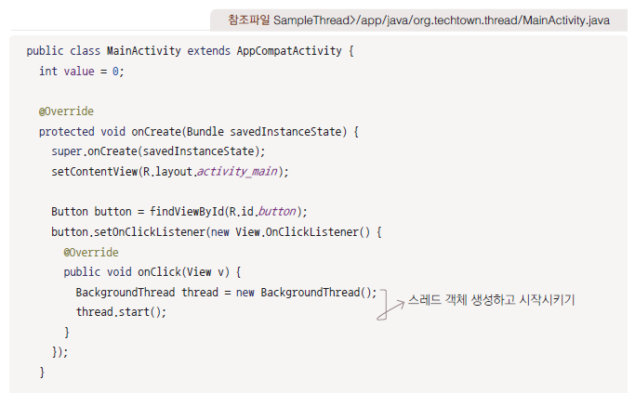
스레드 사용하기
메인 액티비티에서 버튼 클릭 시 스레드 동작하도록 코드 추가
1. 핸들러 이해하기

Slide 15
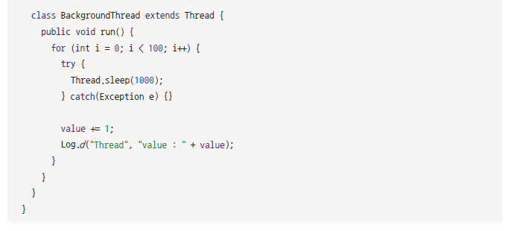
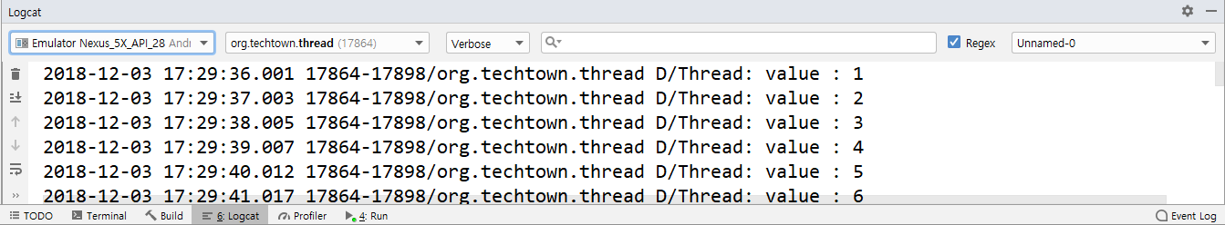
스레드 사용하기
메인 액티비티에서 버튼 클릭 시 스레드 동작하도록 코드 추가
앱 실행하고 버튼 누르면 로그 정상 출력됨
1. 핸들러 이해하기

Slide 16
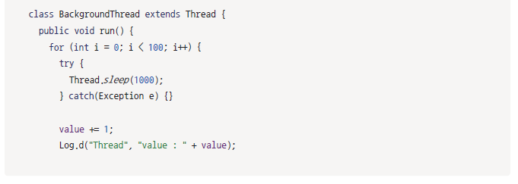
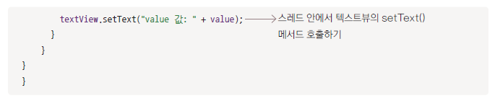
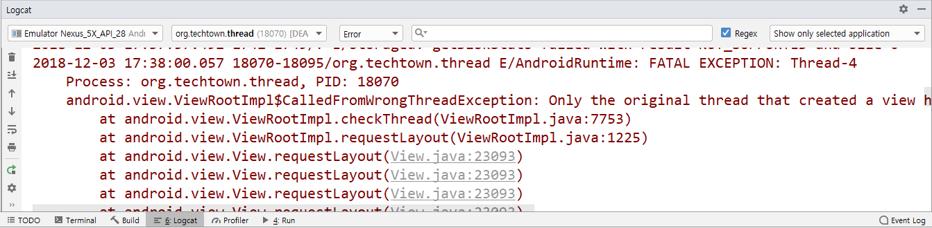
스레드 사용하기
스레드 안에서 텍스트뷰에 결과를 출력하도록 수정
앱 실행하면 오류 발생
1. 핸들러 이해하기

Slide 17
핸들러로 메시지 전송하여 실행하는 구조
메인 스레드
핸들러 (Handler)
handleMessage
3
애플리케이션
구성요소들
obtainMessage
스레드 #1
(Thread-1)
1
sendMessage
2
메시지 큐
(Message Queue)
[핸들러를 사용할 때 필요한 세 가지 단계]
obtainMessage()
호출의 결과로 메시지 객체를 리턴받게함
sendMessage()
메세지큐에 넣음
handleMessage()
메소드에 정의된 기능이 수행됨
코드가 수행되는 위치는 새로 만든 스레드가 아닌 메인 스레드가 됨
1. 핸들러 이해하기

Slide 18
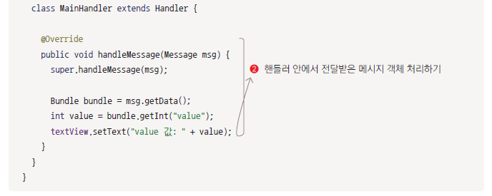
핸들러 사용하기
Handler 클래스 상속하여 새로운 클래스 정의
전달된 메시지 처리
1. 핸들러 이해하기

Slide 19
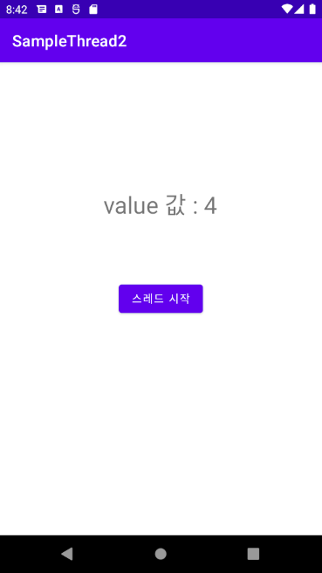
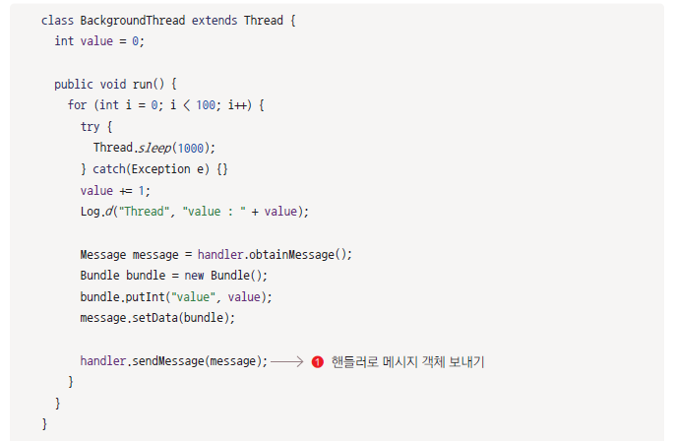
핸들러 사용하기
스레드에서 핸들러로 전달
앱 실행하면 정상 동작
1. 핸들러 이해하기

Slide 20
Runnable 객체 실행하기
핸들러 클래스
- 메시지 전송 방법 이외에 Runnable 객체를 실행시킬 수 있는 방법을 제공함
Runnable 객체
- 새로 만든 Runnable 객체를 핸들러의 post() 메소드를 이용해 전달해 주기만 하면 이 객체에 정의된 run() 메소드 내의 코드들은 메인 스레드에서 실행됨
1. 핸들러 이해하기

Slide 21
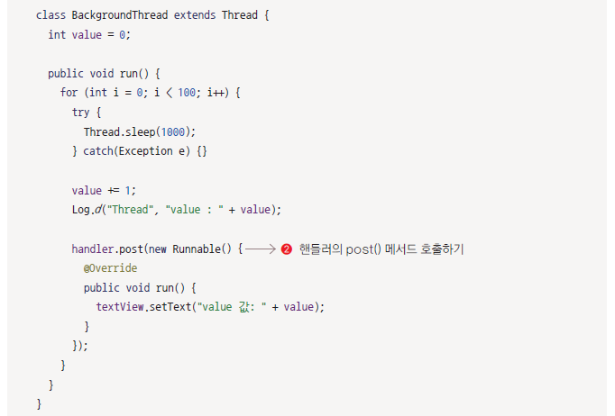
Runnable 객체 실행하기
Runnable 객체 안에서 처리하면 메인 스레드에서 실행되게 됨
1. 핸들러 이해하기

Slide 22
둘째마당 – CH9. 스레드와 핸들러 이해하기
2.
일정시간 후에 실행하기

Slide 23
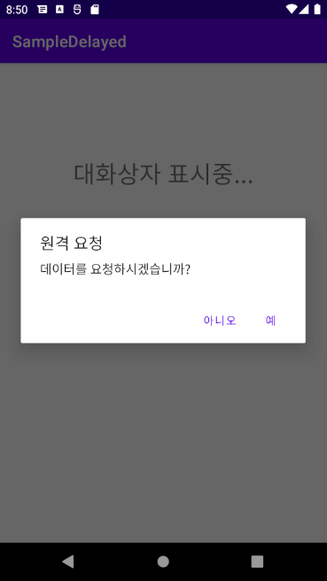
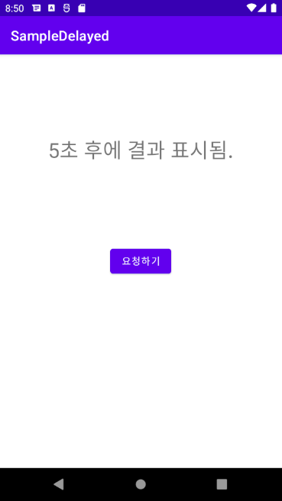
일정시간 후에 실행하기 – 가상의 네트워크 요청
[버튼을 클릭했을 때 가상으로 원격 서버 요청]
2. 일정시간 후에 실행하기

Slide 24
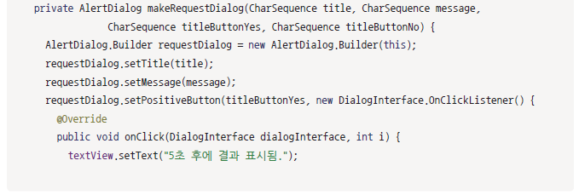
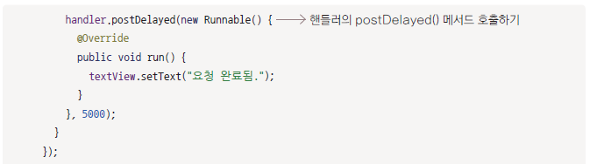
메인 액티비티 코드 만들기
2. 일정시간 후에 실행하기

Slide 25
일정시간 후에 실행하기 – 핸들러 사용하기
네트워킹을 위한 별도의 스레드를 만들지 않고 문제를 해결하는 방법
핸들러의 특정 메소드를 이용하여 일정 시간 후에 실행되도록 함
핸들러
핸들러는 메시지 큐를 사용하므로 메시지들을 순서대로 처리하지만 메시지를 넣을 때 시간을 지정하면 원하는 시간에 메시지를 처리하도록 만들 수 있으므로 일정 시간 후에 실행시킬 때 유용하게 사용됨.
시간을 지정하는 경우
핸들러의 sendMessage() 메소드와 유사한 이름을 가진 다음과 같은 두 가지 메소드를 사용할 수 있음
첫 번째 메소드는 메시지를 보낼 때 시간을 지정할 수 있으며, 두 번째 메소드는 메시지가 일정 시간이 지난 후 실행되도록 설정할 수 있음
Runnable 객체를 실행하는 post() 메소드의 경우에도 postAtTime()과 postDelayed() 메소드가 있어 동일한 기능을 수행함
API
- public boolean sendMessageAtTime(Message msg, long uptimeMillis)
- public boolean sendMessageDelayed(Message msg, long delayMillis)
2. 일정시간 후에 실행하기

Slide 26
둘째마당 – CH9. 스레드와 핸들러 이해하기
3.
스레드로 애니메이션 만들기

Slide 27
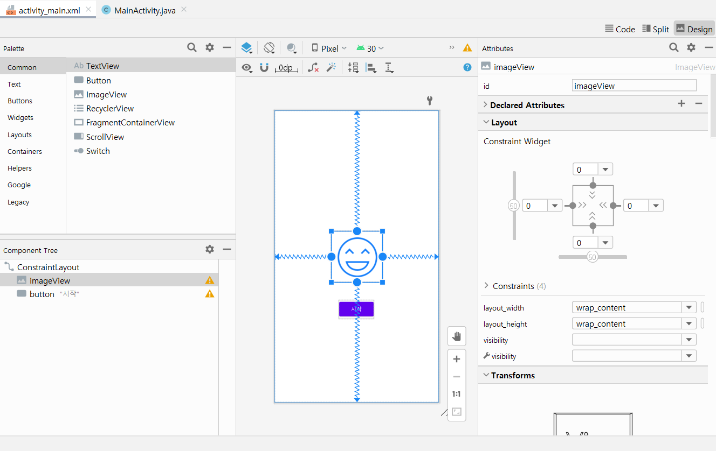
레이아웃 화면 만들기
5. 스레드로 애니메이션 만들기

Slide 28
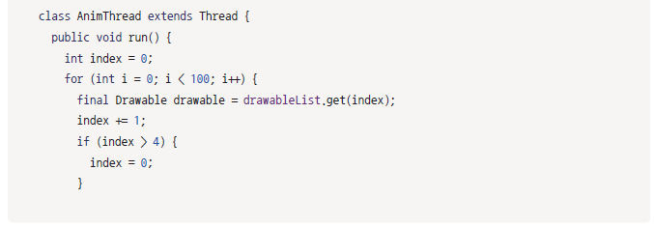
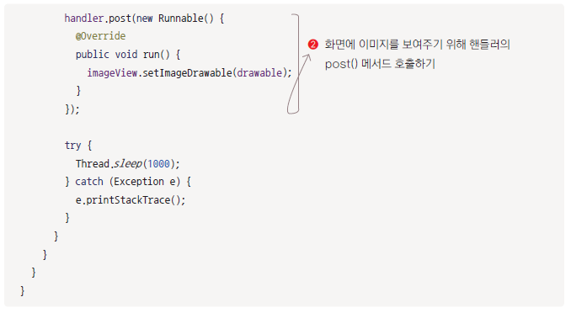
스레드 정의
5. 스레드로 애니메이션 만들기

Slide 29
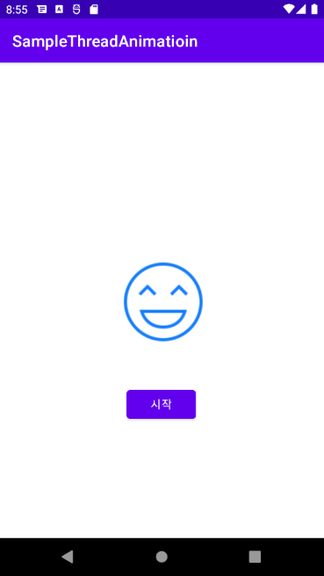
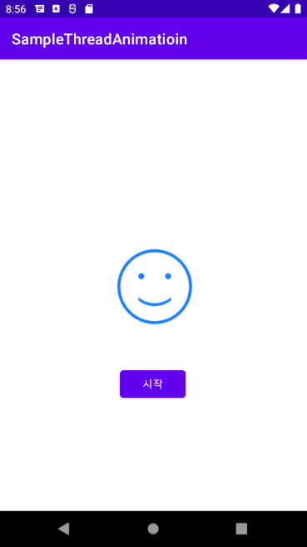
앱 실행
5. 스레드로 애니메이션 만들기

Slide 30
참고 문헌
[ References]
기본 서적
2021, 정재곤, “Do it! 안드로이드 앱 프로그래밍(개정8판)”, 이지스퍼블리싱(주)
Android Website
  http://www.android.com/
Google Developer’s Conference
  http://code.google.com/events/io/
Android SDK Documentation
References

